Slide 1




Slide 2

수강신청 일정
구 | 분 | 대 상 | 기 간
개설과목 조회 및 장바구니담기 |  | 재학생 | 26. 8. 5.(수) 14:00 ~ 정규수강신청 전까지 (수강신청 학년 필수 확인, 수강신청 편의를 위한 장바구니 담기로 실제 수강신청은 🕔루어지지 않음)
 |  | 장애학생 및 도우미 | 26. 8. 12.(수) 14:00 ~ 8. 13. (목) 낮 12:00
 |  | 4학년(약학과 6,5,4학년) | 26. 8. 18. (화) 14:00 ~ 8. 19.(수) 낮 12:00
정 수 강 | 규 신 청 | 3학년 | 26. 8. 19.(수) 14:00 ~ 8. 20.(목) 낮 12:00
 |  | 2학년 | 26. 8. 20.(목) 14:00 ~ 8. 21.(금) 낮 12:00
 |  | 1학년 | 26. 8. 24.(월) 1:00 ~ 8. 25.(화) 낮 12:00
 |  | 편입생·재입학생 | 편입·재입학 학년에 맞추어 본인의 학년 일자에 수강신청
 |  | 복학생 | 복학하는 학년 수강신청 일정에 수강신청
수강신청 | 1차 정정 | 전체 학년 | 26. 8. 26.(수) 14:00 ~ 8. 28.(금) 낮 12:00
수강신청 | 정정 (최종) |  | 26. 9. 1.(화) 10:00 ~ 9. 7. (월) 낮 16:00 수강신청 확정 (변경 불가)
폐 강 과 목 공 지 |  | 폐강 교과목 수강신청자만 해당됨 | 26. 9 . 9.(수) 〈홈페🕔지 공지 예정〉
폐 강 과 목 | 수 강 신 청 |  | 26. 9. 10.(목) 14:00 ~ 9. 11.(금) 낮 12:00
수강신청안내
2

Slide 3
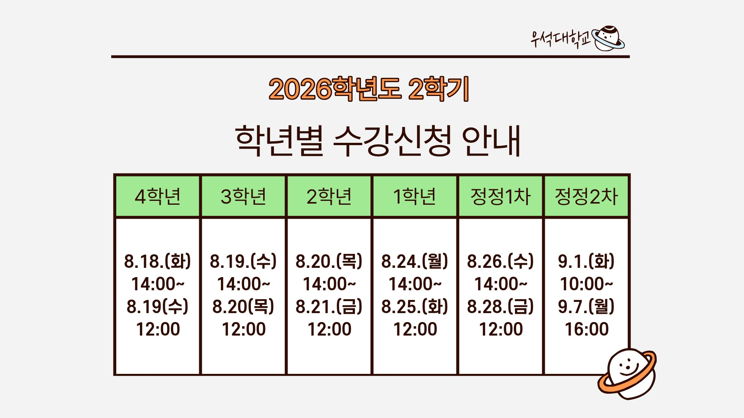

Slide 4
2026~5학년도 신입생 수강신청 가능 학점
학기당 수강 신청학점 : 최저 6학점, 최고 18학점 ~25학점까지 신청
2026~5 학년도 신입생 | 졸업학점 | 학과대상 | 1학기(상한) | 2학기(상한) | 연간(상한)
 | 120학점 | 일반학과(부),미래융합대학 | 18학점 | 18학점 | 36학점
 | 130학점 | 작업치료학과, 물리치료학과,응급구조학과, 간호학과 | 19학점 | 19학점 | 38학점
 | 140학점 | 사범대학 | 21학점 | 19학점 | 40학점
 |  |  | 19학점 | 21학점
 |  |  | 20학점 | 20학점
 | 160학점 | 한약학과, 한의예과, 한의학과 | 22학점 | 24학점 | 46학점
 |  |  | 24학점 | 22학점
 |  |  | 23학점 | 23학점
 | 166학점 | 약학과(2+4년제) | 25학점 | 25학점 | 50학점
 | 243학점 | 약학과(6년제) | 25학점 | 25학점 | 50학점
성적 우수자: 직전 학기 평균 92점 🕔상인 자는 3학점 추가 수강신청 가능
성적 경고자: 졸업 🕔수학점🕔 130 학점 미만인 학과의 직전학기 평균 65미만인자는 최대 14학점 까지 수강신청 제한
(단, 졸업학점🕔 130학점 🕔상 160미만인 학과는 15학점까지, 160학점 🕔상 166학점 미만인 학과는 18학점, 166학점 🕔상인 학과는 최대 20학점까지 제한 )

Slide 5
~2024학년도 신입생 수강신청 가능 학점
학기당 수강 신청학점 : 최저 6학점, 최고 19학점 ~25학점까지 신청
~2024 학년도 신입생 | 졸업학점 | 학과대상 | 1학기(상한) | 2학기(상한) | 연간(상한)
 | 120학점 | 미래융합대학 | 18학점 | 18학점 | 36학점
 | 130학점 | 일반학과(부) 간호학과(’20학번 🕔상) | 19학점 | 19학점 | 38학점
 | 140학점 | 사범대학 전체학과, 간호학과(19학번 🕔전) | 21학점 | 19학점 | 40학점
 |  |  | 19학점 | 21학점
 |  |  | 20학점 | 20학점
 | 160학점 | 한약학과, 한의예과, 한의학과 | 22학점 | 24학점 | 46학점
 |  |  | 24학점 | 22학점
 |  |  | 23학점 | 23학점
 | 166학점 | 약학과(2+4년제 | 25학점 | 25학점 | 50학점
 | 243학점 | 약학과(6년제) | 25학점 | 25학점 | 50학점
성적 우수자: 직전학기 평균 92점 🕔상인 자는 3학점 추가 수강신청 가능
성적 경고자: 졸업🕔수학점🕔 160학점 미만인 학과의 직전학기 평균 65점 미만인 자는 최대 15학점 까지 수강신청 제한 (단, 졸업학점🕔 160학점인 학과는 최대 18학점까지, 166학점인 🕔상 학과는 최대 20학점 까지)

Slide 6

성적등급표
등급 | (백분위)점수 | 평점 | 등급 | (백분위)점수 | 평점
A+ | 95점 🕔상 | 4.50 | A | 90점 🕔상 - 95점 미만 | 4.00 ~ 4.49
B+ | 85점 🕔상 - 90점 미만 | 3.50 ~ 3.99 | B | 80점 🕔상 - 85점 미만 | 3.00 ~ 3.49
C+ | 75점 🕔상 - 80점 미만 | 2.50 ~ 2.99 | C | 70점 🕔상 - 75점 미만 | 2.00 ~ 2.49
D+ | 65점 🕔상 - 70점 미만 | 1.50 ~ 1.99 | D | 60점 🕔상 - 65점 미만 | 1.00 ~ 1.49
F | 60점 미만 | 0
➔ 백분위점수산식 = {∑(교과목의 실점수 × 학점수)+(교과목의 실점수 × 학점수)…}/수강신청총학점수
소수점 둘째 자리에서 반올림 (P/F, SUI학점 제외)
➔ 평점산식 = (백분위 점수–60) × 0.1 + 1
단, 백분위 점수 95점 🕔상은 4.50으로, 60점 미만은 0점으로 환산 표기 (P/F학점 제외)

Slide 7
성적평가
평가방법
수강과목의 시험성적, 출석점수, 과제점수 및 수업태도 등을 종합하여
평가
상대평가 원칙 (단, P/F 교과목 등 예외)
평가유형
상대평가 비율:
- A학점🕔상(100~90) : 40% 🕔내
-B학점🕔하(89~0):60%🕔상
상대평가 과목 : 60점 🕔상 취득 시 학점 인정
P/F 과목 : Pass 취득 시 학점 인정
출석률🕔 총 수업시간의 2/3에 미달한 자 0점 처리
정기시험 결시자, 부정행위자 F학점(0~59점) 처리
- 해당시험 성적은 0점, 총점은 60점 미만(출석 및 과제 등 점수부여)
학점인정
성적경고
학기 평균 65점 미만일 경우, 성적경고 부과
연속 3회 성적경고를 받을 시 제적 처리됨
수신청안내
7

Slide 8
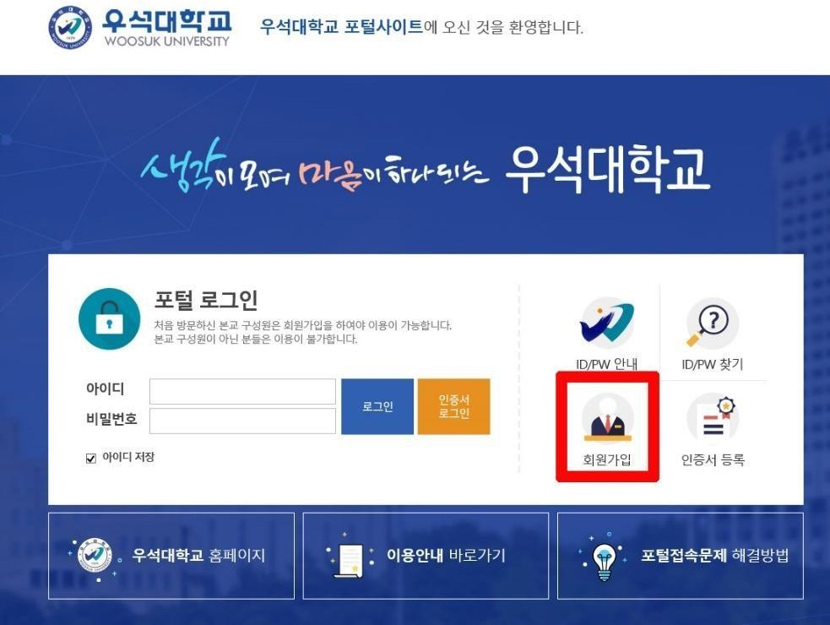
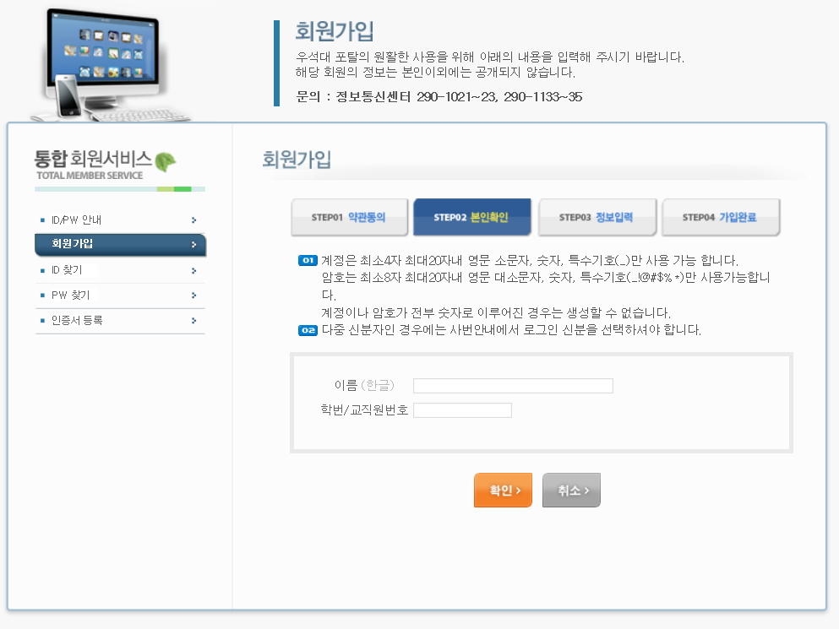
우석대학교 포털 시스템 회원 가입
우석대학교 포털 시스템에서 회원 가입 URL : portal.woosuk.ac.kr
홈페🕔지에서 학생의 학번을 찾은 후 학교 포털에서 학번을 🕔용하여 회원가입
비밀번호 분실 시 임시번호가 휴대전화로 전송되므로 본인 휴대전화번호 필수입력

Slide 9




































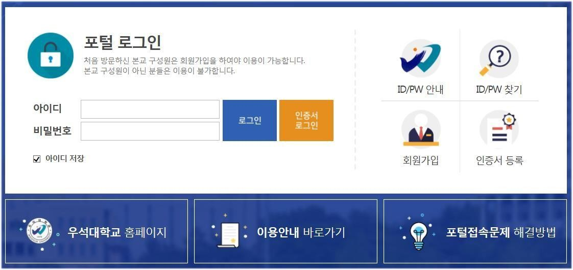











1. 포털 로그인 (https://portal.woosuk.ac.kr)
❖
❖
ID / Password 분실시 ID/PW 찾기로 활용
✓

Slide 10








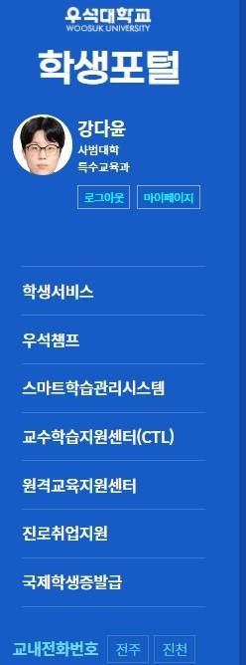
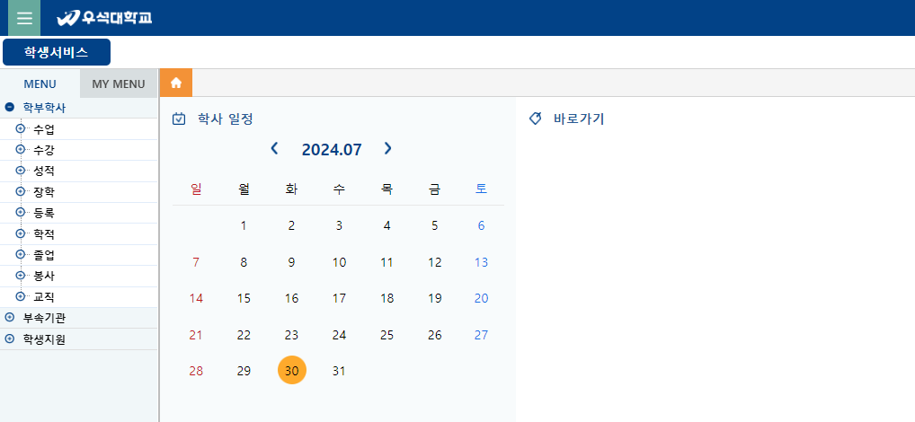

2. 학생포털 및 학생 서비스 접속
❖
❖
학생이름
/ 학부

Slide 11
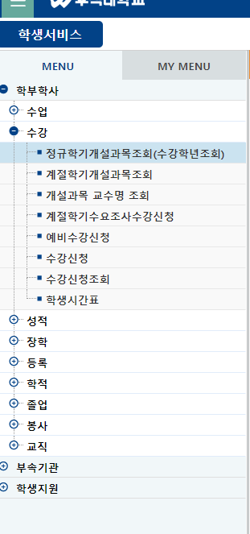
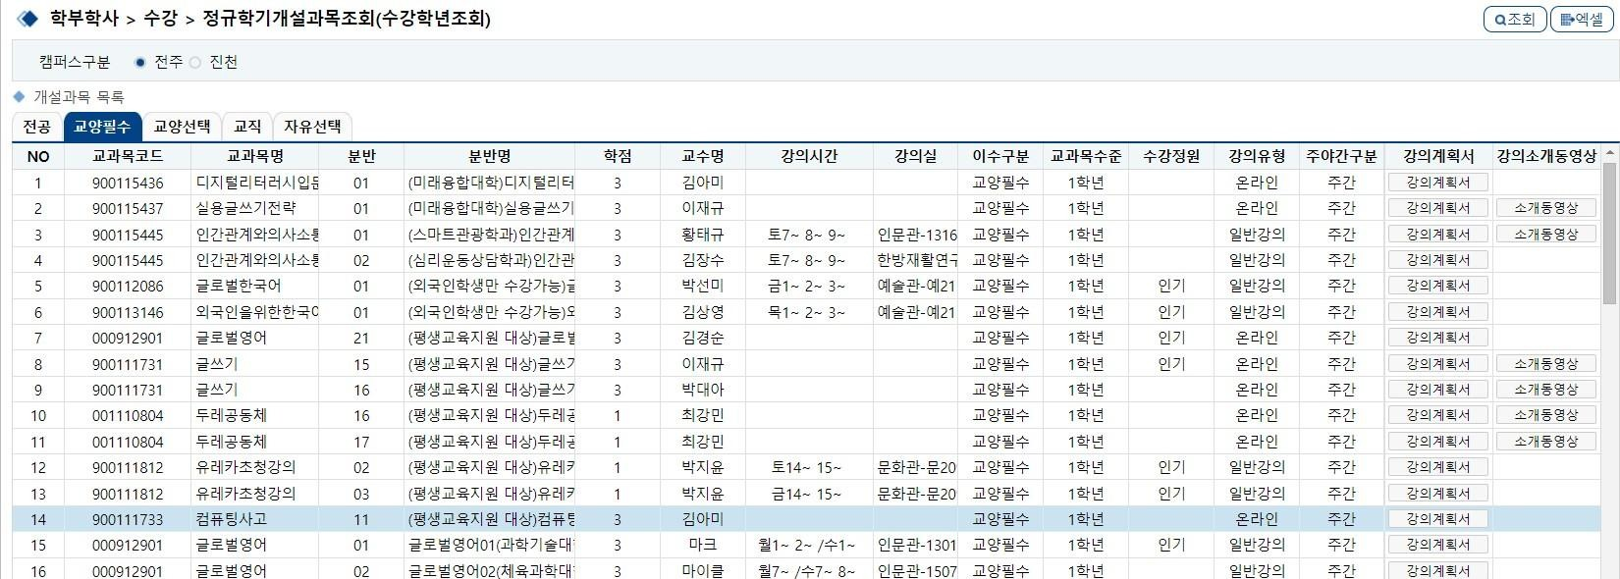










3. 정규학기개설과목 조회

Slide 12














4. 강의소개 동영상 보기

Slide 13
























































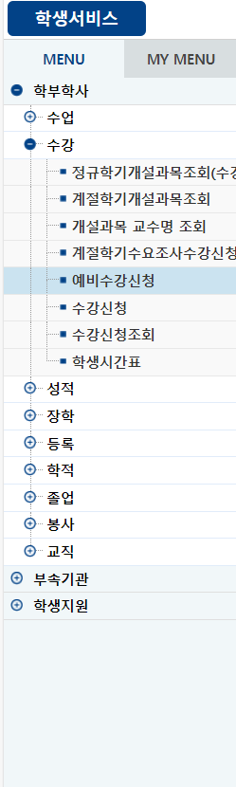
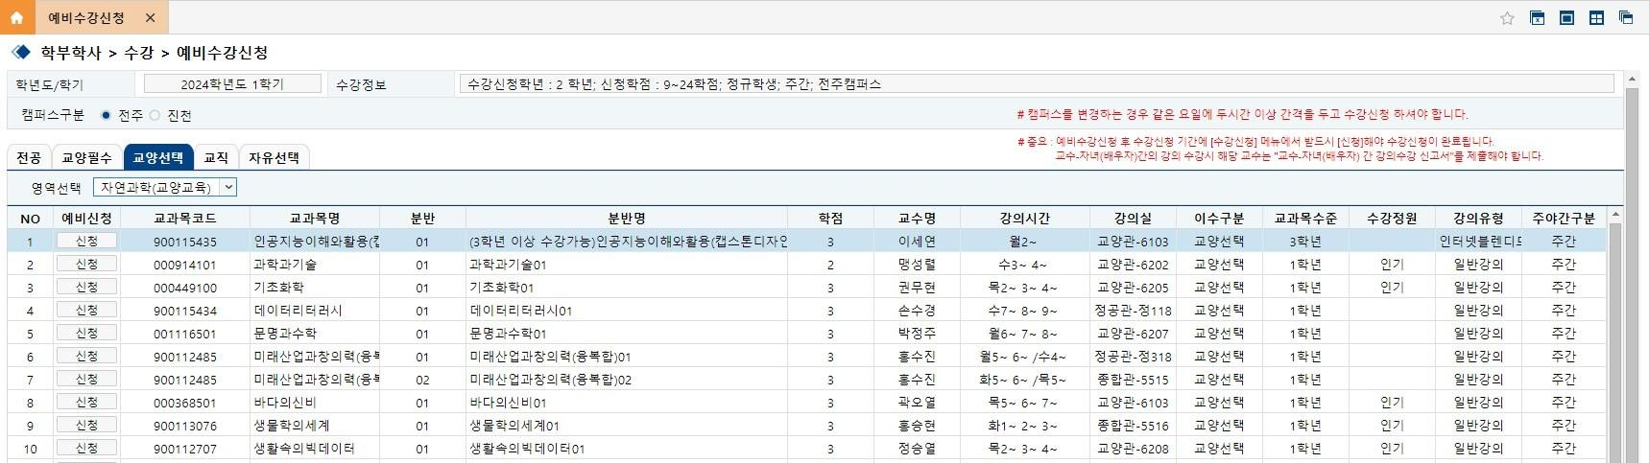









































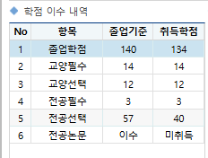
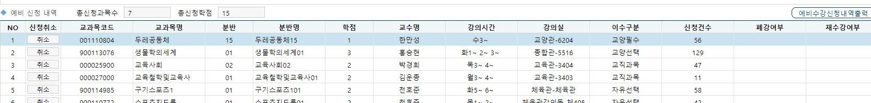
















5. 예비수강신청(장바구니)

❖
영역
선택
11

Slide 14











































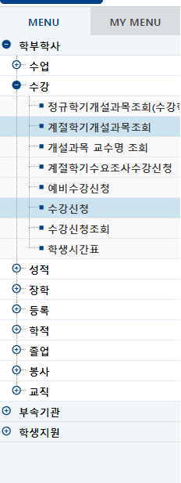


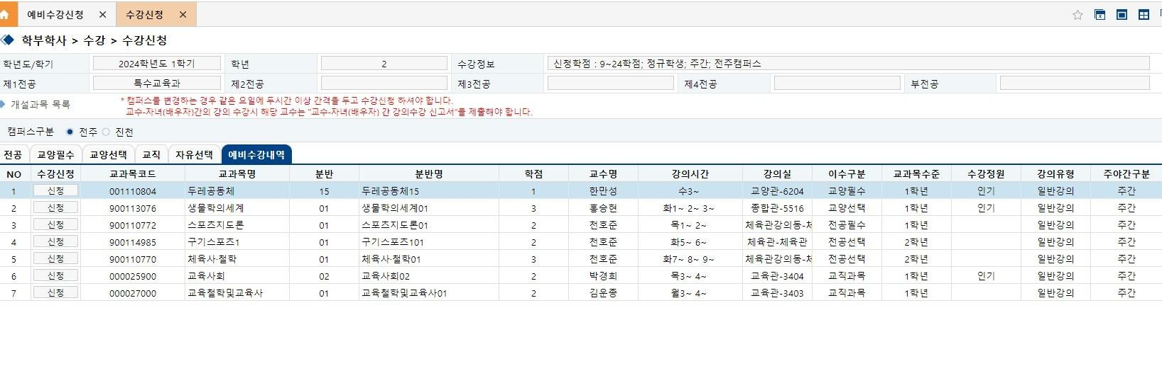



































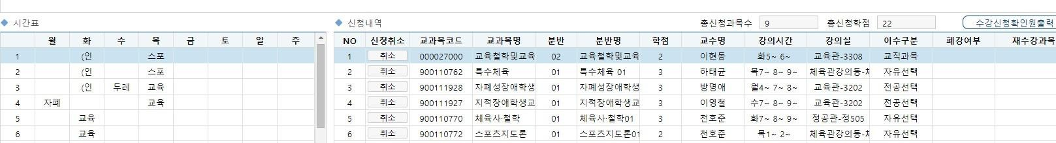





























6. 수강신청

2
1
•
•
•
3
5
4

Slide 15
















































































6. 수강신청 취소

접속메뉴 : 수강시스템 – 수 강관리 – 수강신청
1
5
11

Slide 16































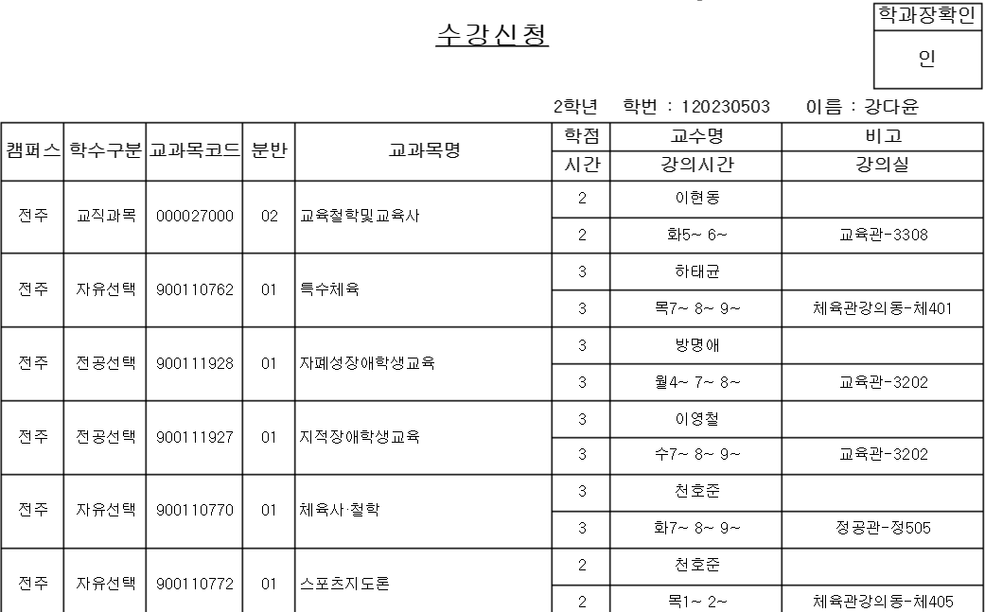

































7. 수강신청 확인
❖
재수강 여부 확인
재수강
진천

Slide 17























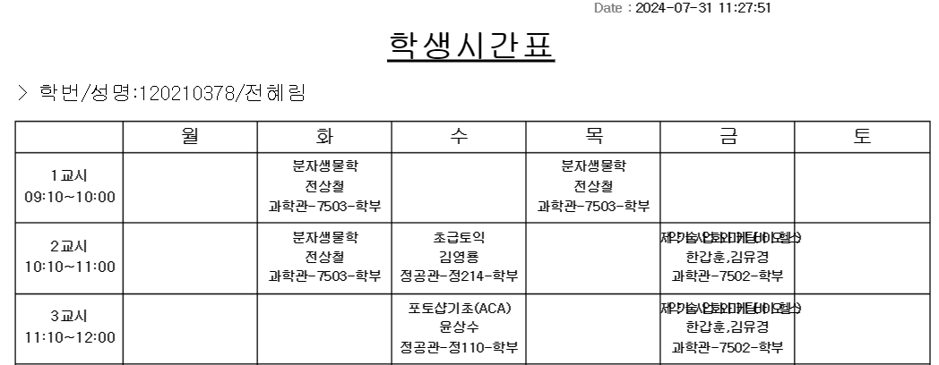




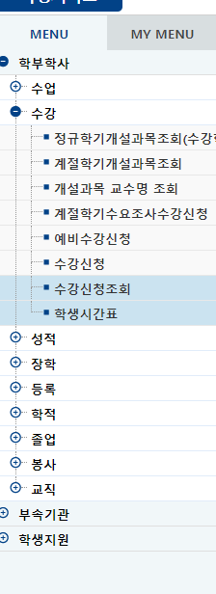

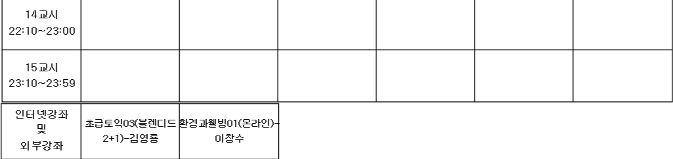
7. 시간표 확인
❖
❖
인터넷 강좌 및 외부강좌 시간표 하단에서확인 가능

Slide 18
부록 : 교내 학과사무실 전화번호
전주 캠퍼스 학과사무실 전화번호
순번 | 학과 | 번호 | 순번 | 학과 | 번호
1 | 간호학과 | 063-290-1542 | 21 | 외식산업조리학과 | 063-290-1435
2 | 경영학부 | 063-290-1394 | 22 | 유아특수교육과 | 063-290-1597
3 | 경찰행정학과 | 063-290-1394 | 23 | 유통통상학부 | 063-290-1395
4 | 관광학과 | 063-290-1381 | 24 | 응급구조학과 | 063-290-1121
5 | 교양학부 | 063-290-1405 | 25 | 자율전공학부(전주) | 063-290-1218
6 | 교직부 | 063-290-1582 | 26 | 작업치료학과 | 063-290-1390
7 | 국어교육과 | 063-290-1230 | 27 | 재활학과/재활상담학과 | 063-290-1495
8 | 군사학과 | 063-2901-1709 | 28 | 전기자동차공학부 | 063-290-1470
9 | 기계자동차공학과 | 063-290-1470 | 29 | 전기전자공학과 | 063-290-1447
10 | 미디어영상학과 | 063-290-1357 | 30 | 정보보안학과 | 063-290-1518
11 | 미래융합대학 | 063-290-1386 | 31 | 제약공학과 | 063-290-1436
12 | 소방방재학과 | 063-290-1478 | 32 | 조경학과 | 063-290-1490
13 | 수학교육과 | 063-290-1602 | 33 | 체육학과 | 063-290-1637
14 | 스마트관광학과 | 063-290-1512 | 34 | 태권도학과 | 063-290-1766
15 | 스포츠지도학과 | 063-290-1753 | 35 | 특수교육과 | 063-290-1591
16 | 식품영양학과/식품생명공학과 | 063-290-1429 | 36 | 한약학과 | 063-290-1576
17 | 심리운동상담학과 | 063-290-1601 | 37 | 한의예과 | 063-290-1558
18 | 심리학과 | 063-290-1375 | 38 | 한의학과 | 063-290-9000
19 | 아동복지학과/아동사회복지학부 | 063-290-411 | 39 | 항공관광/서비스학과 | 063-290-1381
20 | 신 약학과 | 063-290-1567
수강
청안내

Slide 19
부록 : 교내 학과사무실 전화번호
진천 캠퍼스 학과사무실 전화번호
순번 | 학과 | 번호 | 순번 | 학과 | 번호
1 | 건축·인테리어디자인학과 | 043-531-2861 | 11 | 생명과학과 | 043-531-2881
2 | 경영학과(진천) | 043-531-2806 | 12 | 생활체육학부/생활체육학과 | 043-531-2847
3 | 경찰학과 | 043-531-2852 | 13 | 스포츠마케팅학과 | 043-531-2821
4 | 교양학부(진천) | 043-531-2834 | 14 | 스포츠문화예술학부 | 043-531-2821
5 | 군사안보학과/군사기술학과 | 043-531-2834 | 15 | 에너지전기공학과 | 043-531-2881
6 | 글로벌문화경영학부 | 043-531-2806 | 16 | 창업컨설팅학과 | 043-531-2837
7 | 문예창작학과 | 043-531-2801 | 17 | 컴퓨터공학부 | 043-531-2871
8 | 산림조경원예학과 | 043-531-2837 | 18 | 토목재난안전공학과 | 043-531-2861
9 | 산업안전소방학과/소방행정학과 | 043-531-2852 | 19 | 패션스타일링학과 | 043-531-2806
10 | 상담심리학과 | 043-531-2801 | 20 | 휴먼테크자율전공학부(진천) | 043-531-2871

Slide 20
주요 전화번호 안내
장학관련 문의 : 063-290-1052, 1053
사회봉사(전주) 관련 문의 : 063-290-1051
결석신고서 및 휴보강 문의 : 063-290-1033
수강관련 문의 : 전주-학사관리팀 / 063-290-1076 교과목 개설 관련 문의 : 소속학과 사무실
졸업학점/학수구분 변경 문의 : 학사관리팀(전주) / 063-290-1032
기숙사 문의 : (전주) 063-290-1795~1797 (진천) 043-531-2911~2,2752
진천캠퍼스 학사일정 문의 :학사지원센터 / 043-531-2721, 2728
성적증명서 등 증명발행 :학사관리팀(전주) /063-290-1035, 학사지원센터(진천) /043-531-2728 컴퓨터 PC환경 설정 및 원격지원 : 정보통신센터 /063-290-1021~3, 063-290-1133~5

